Slide 1
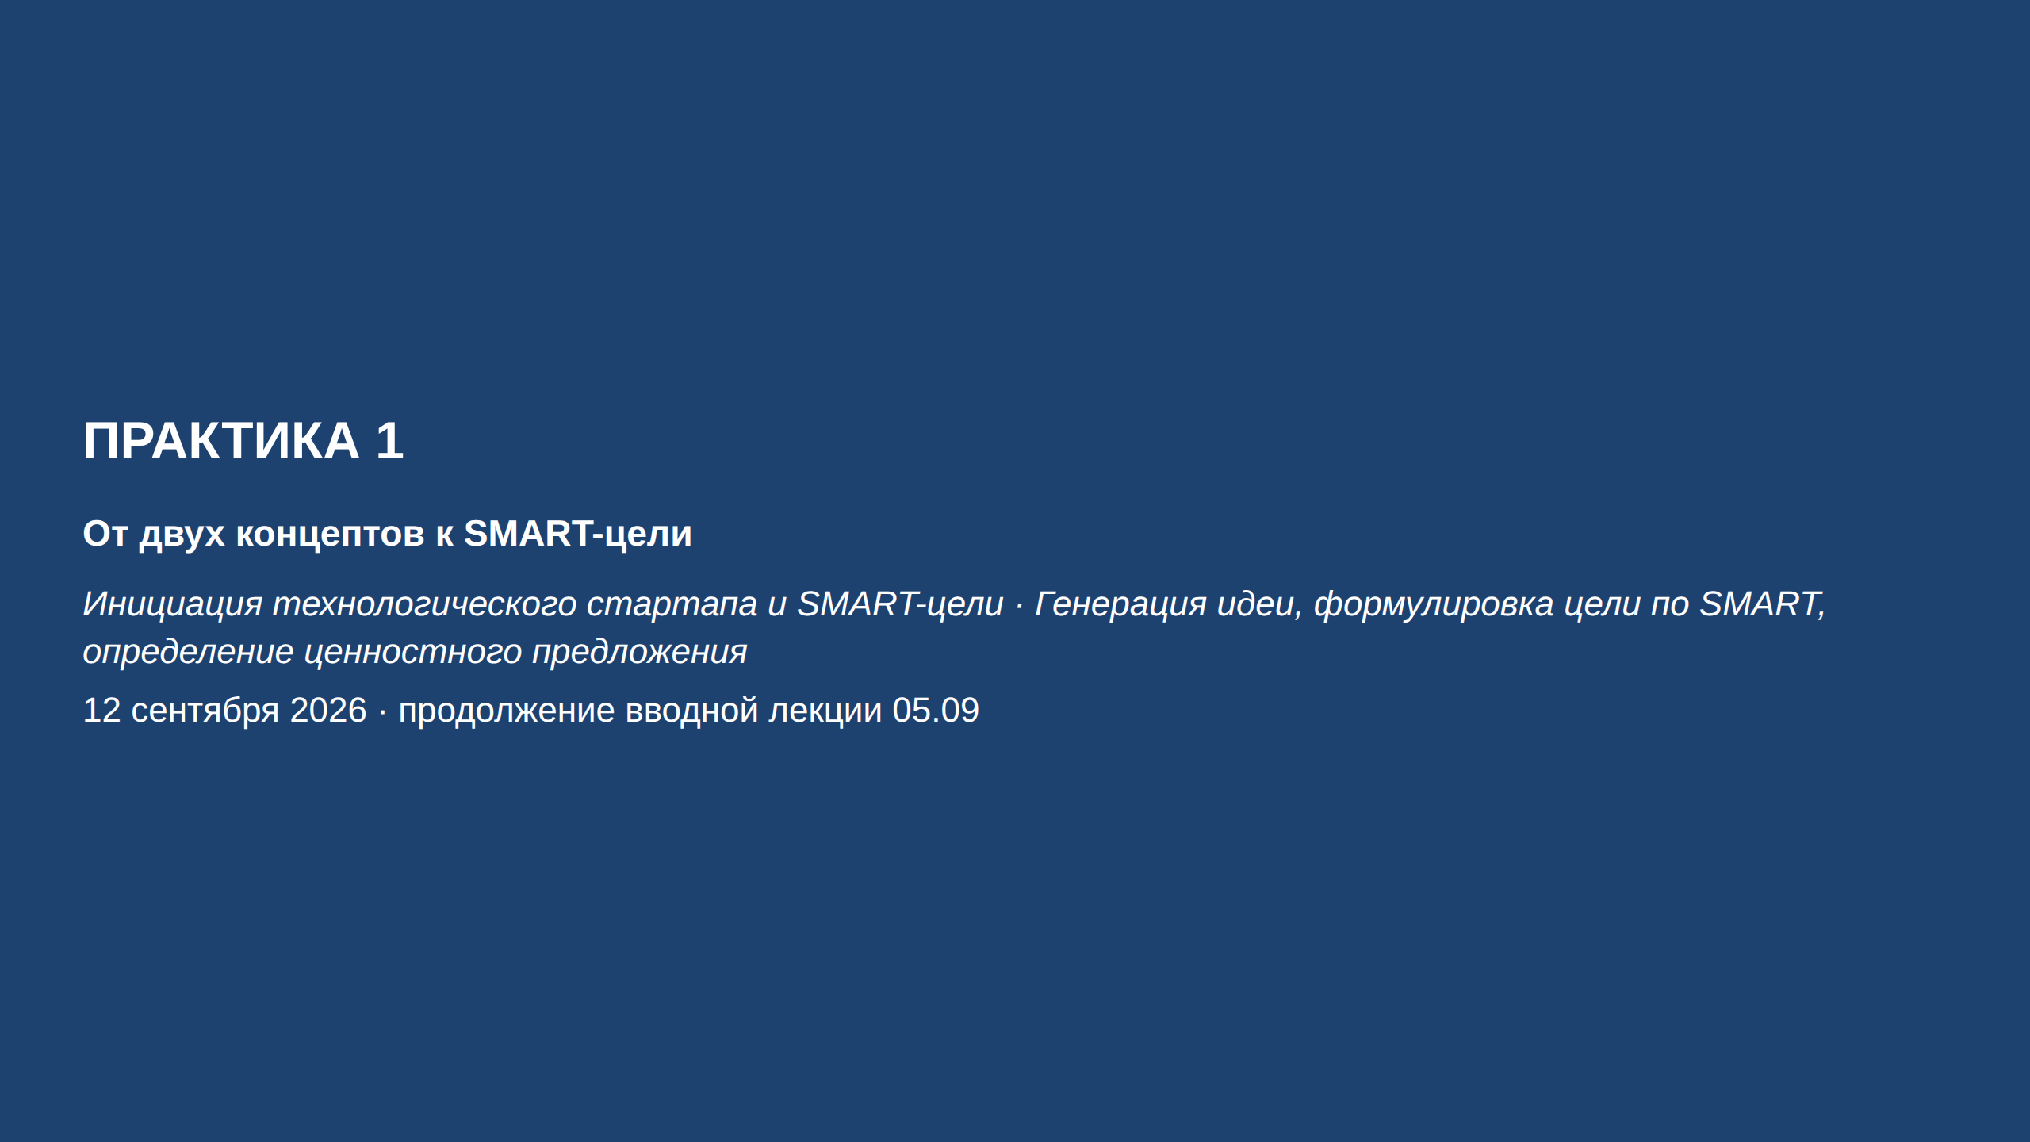
Notes:
Сказать сразу: определение проекта, признаки, треугольник — уже даны. Сегодня используем, не повторяем.

Slide 2
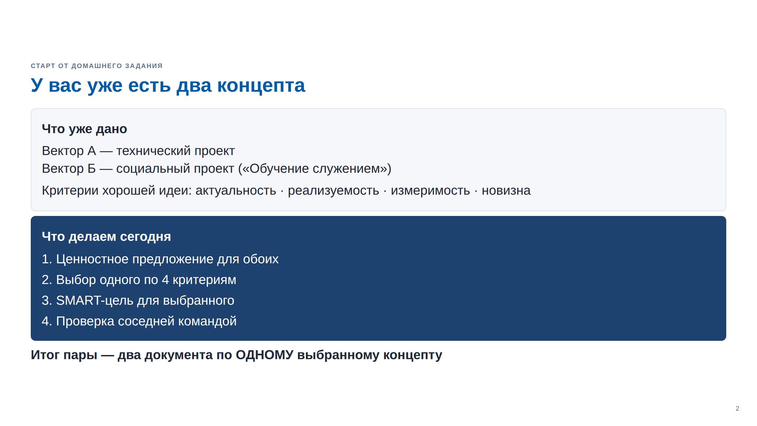
Notes:
Один-два добровольца называют вслух свои два концепта, без оценки.

Slide 3
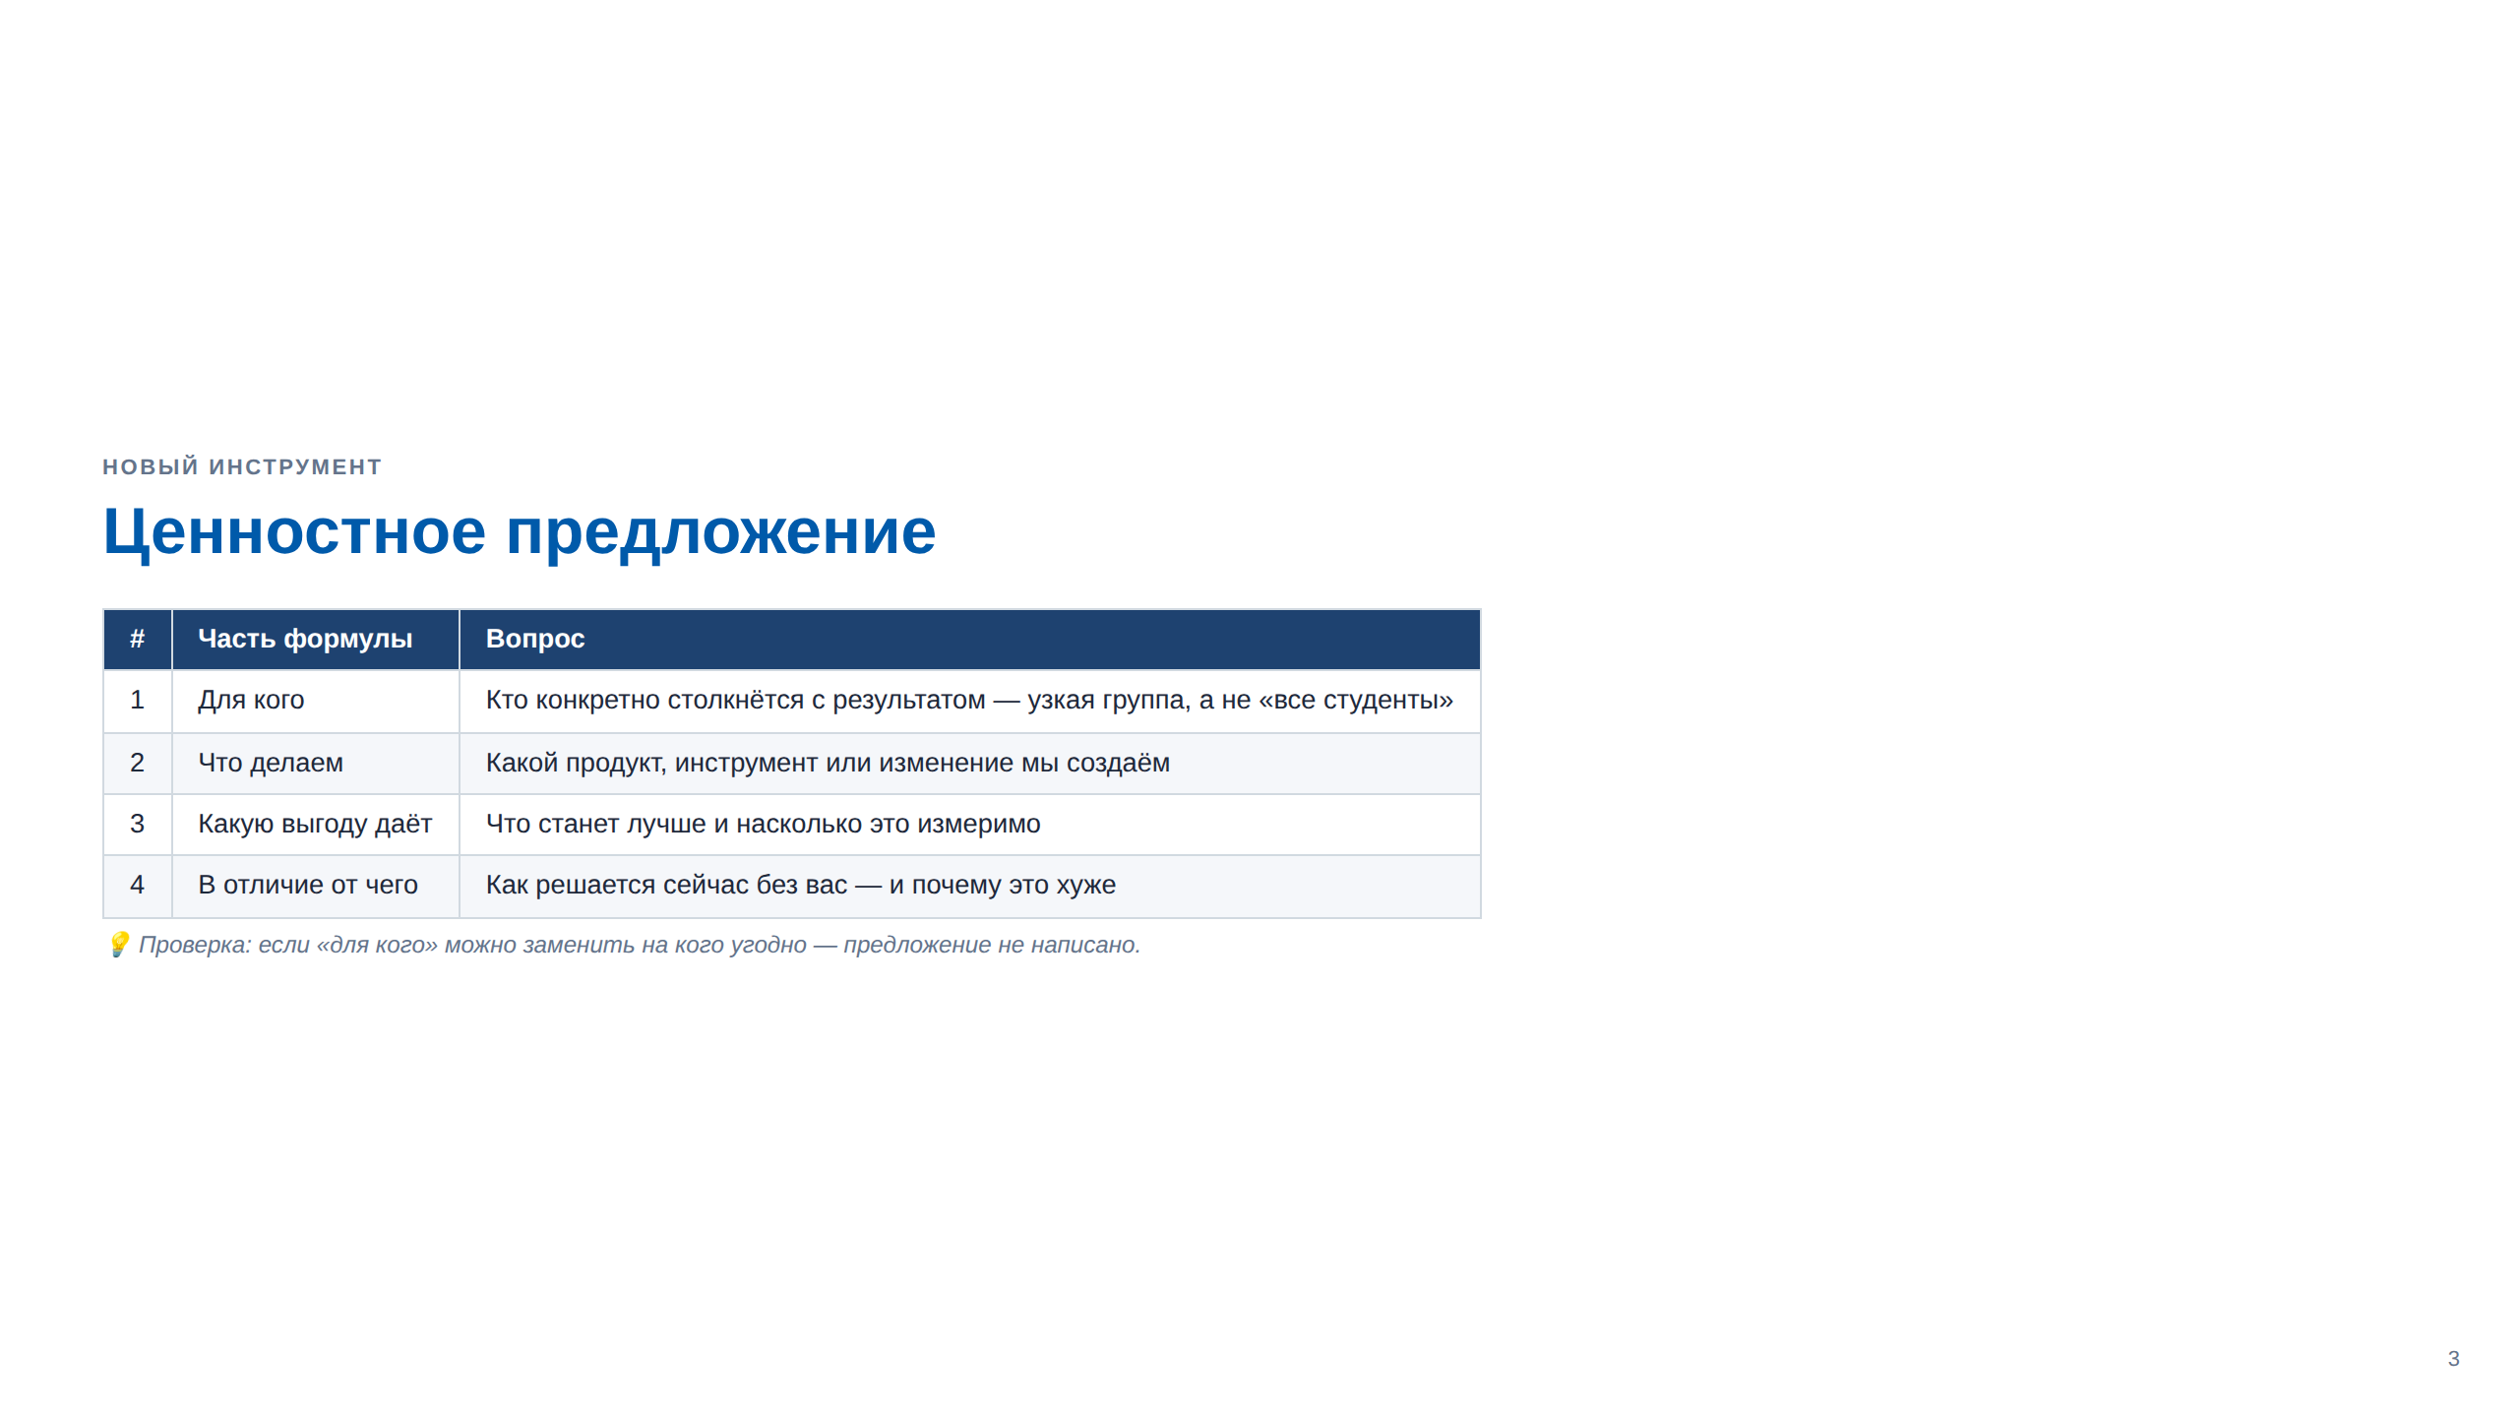

Slide 4
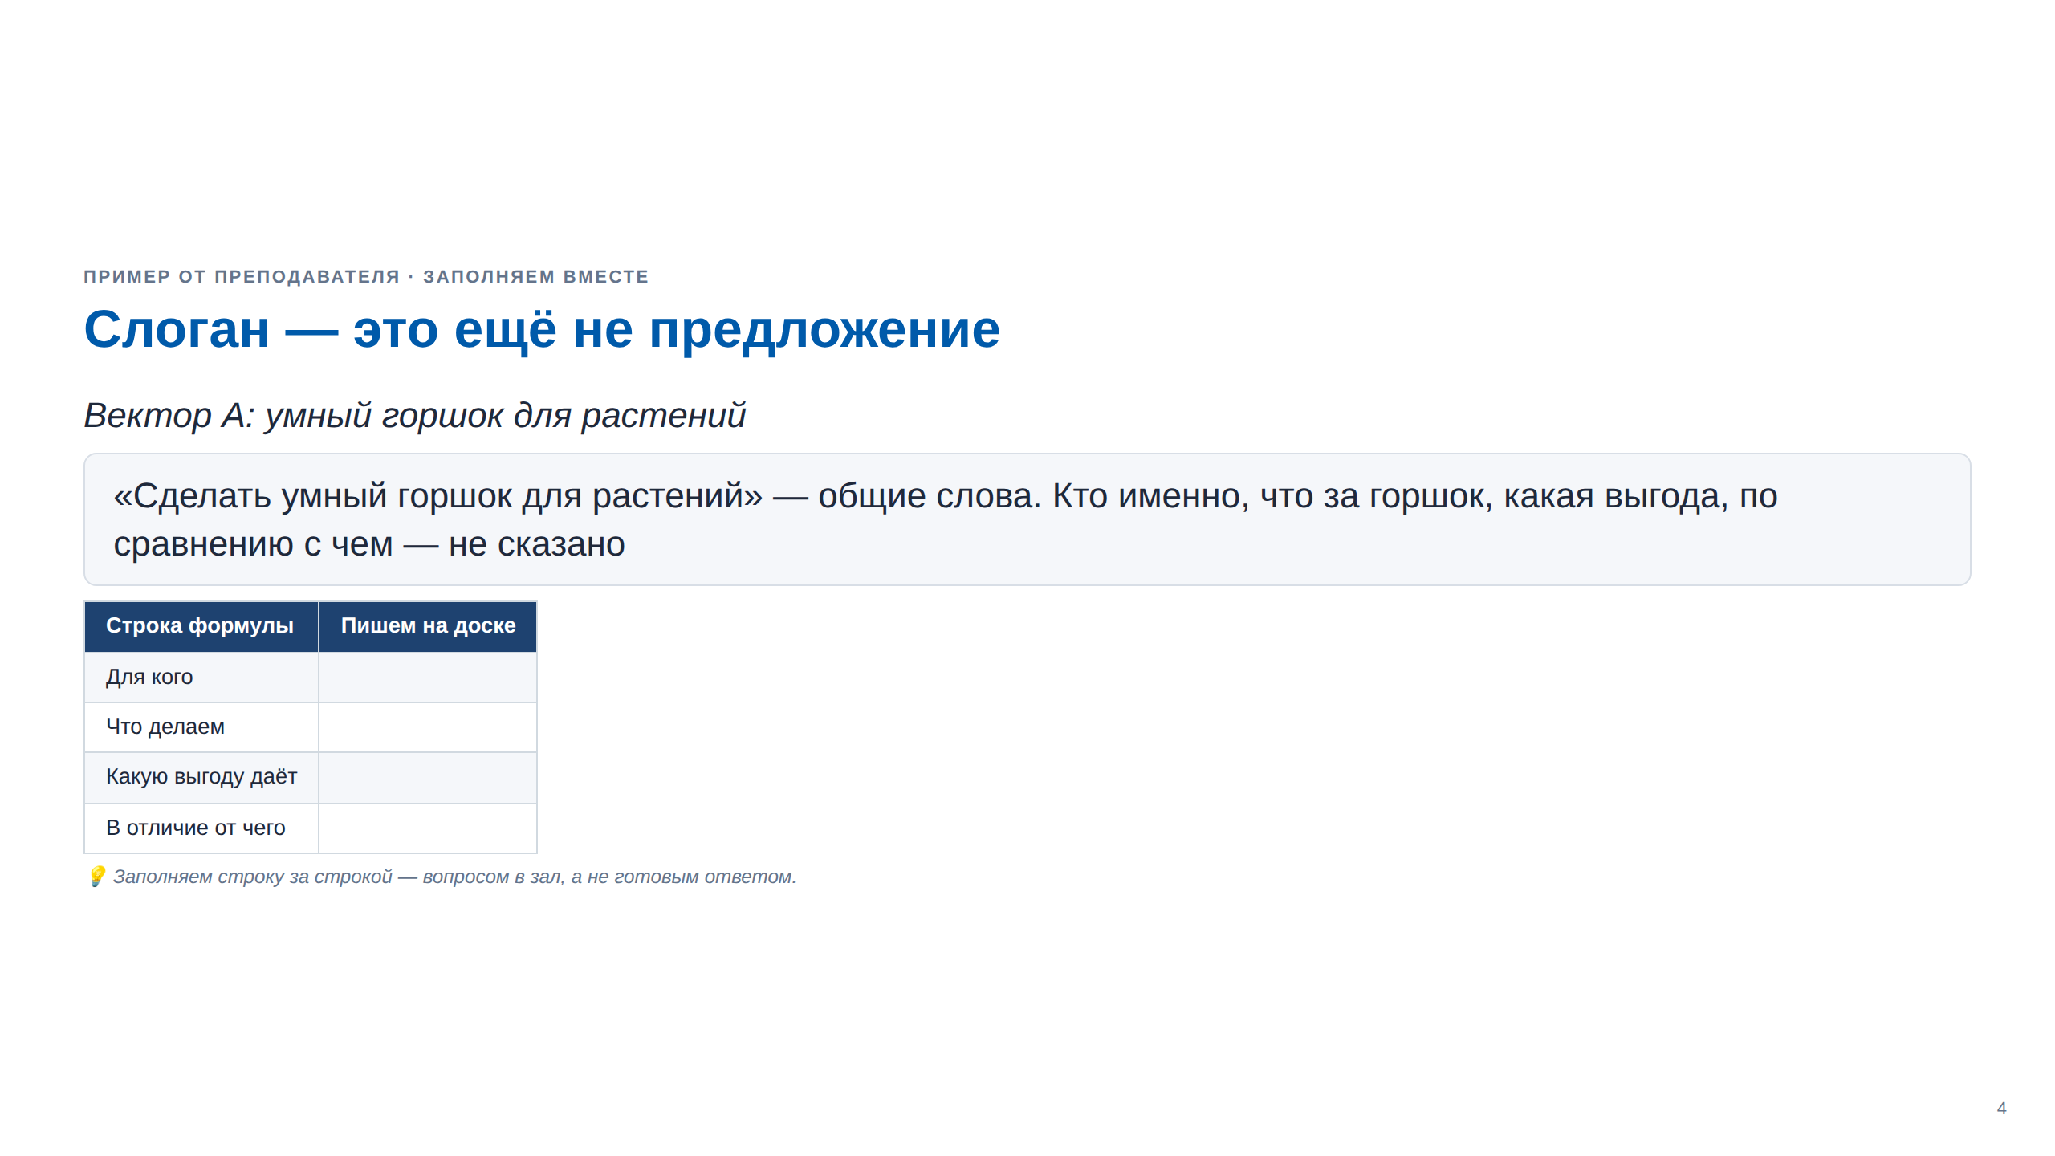
Notes:
Таблица намеренно пустая. Порядок: «для кого» и «в отличие от чего» первыми — задают рамку; «что делаем» и «выгода» последними. Записывать ровно то, что говорит зал, и править на глазах. Тот же пример вернётся при разборе SMART.

Slide 5
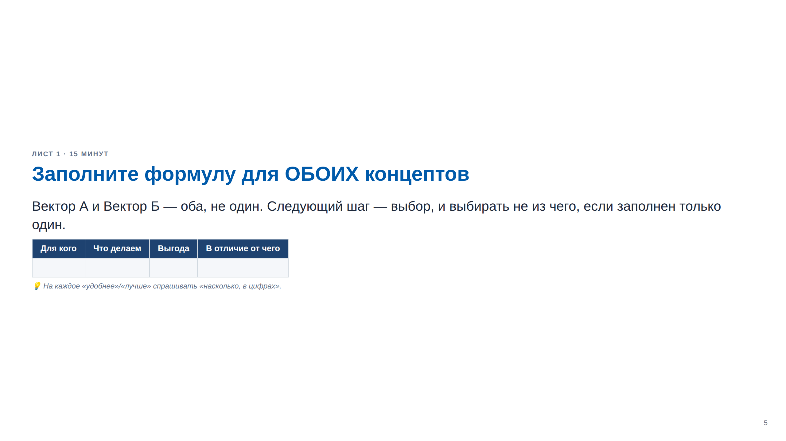

Slide 6
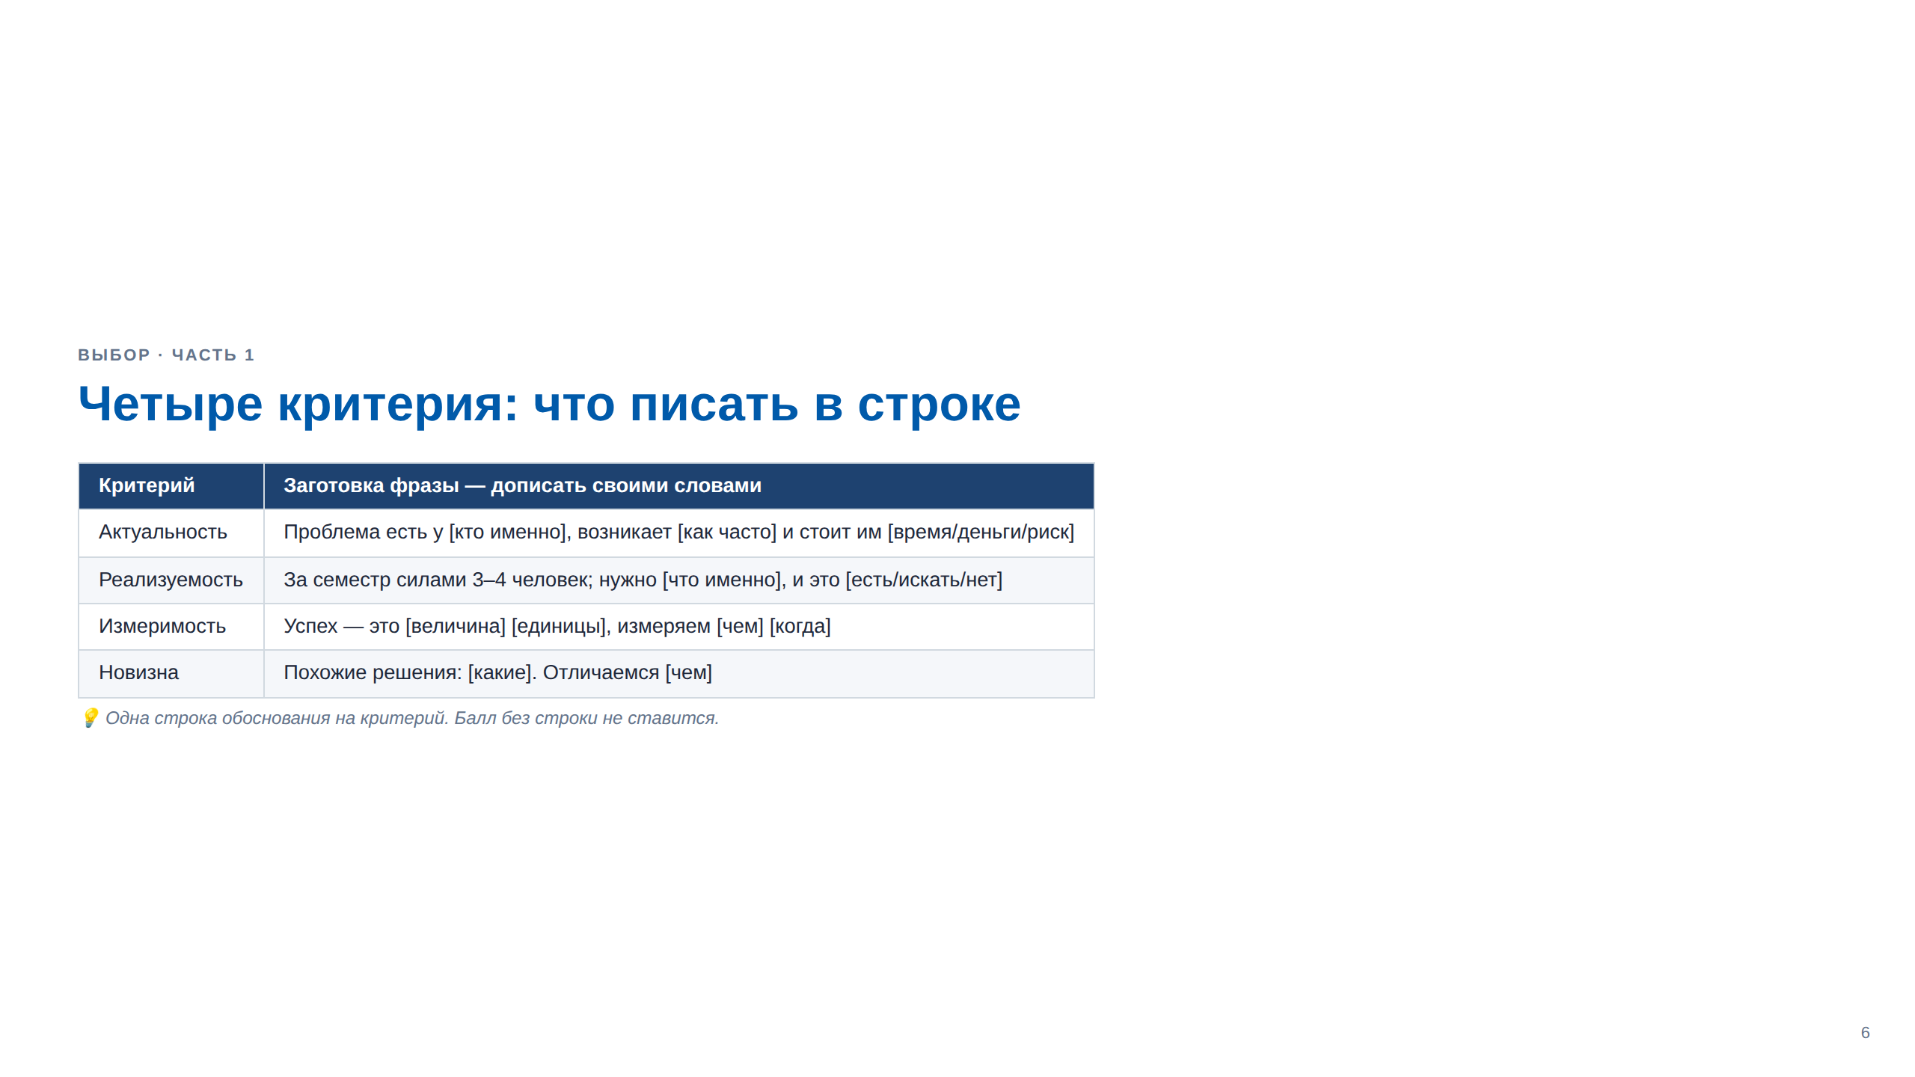

Slide 7
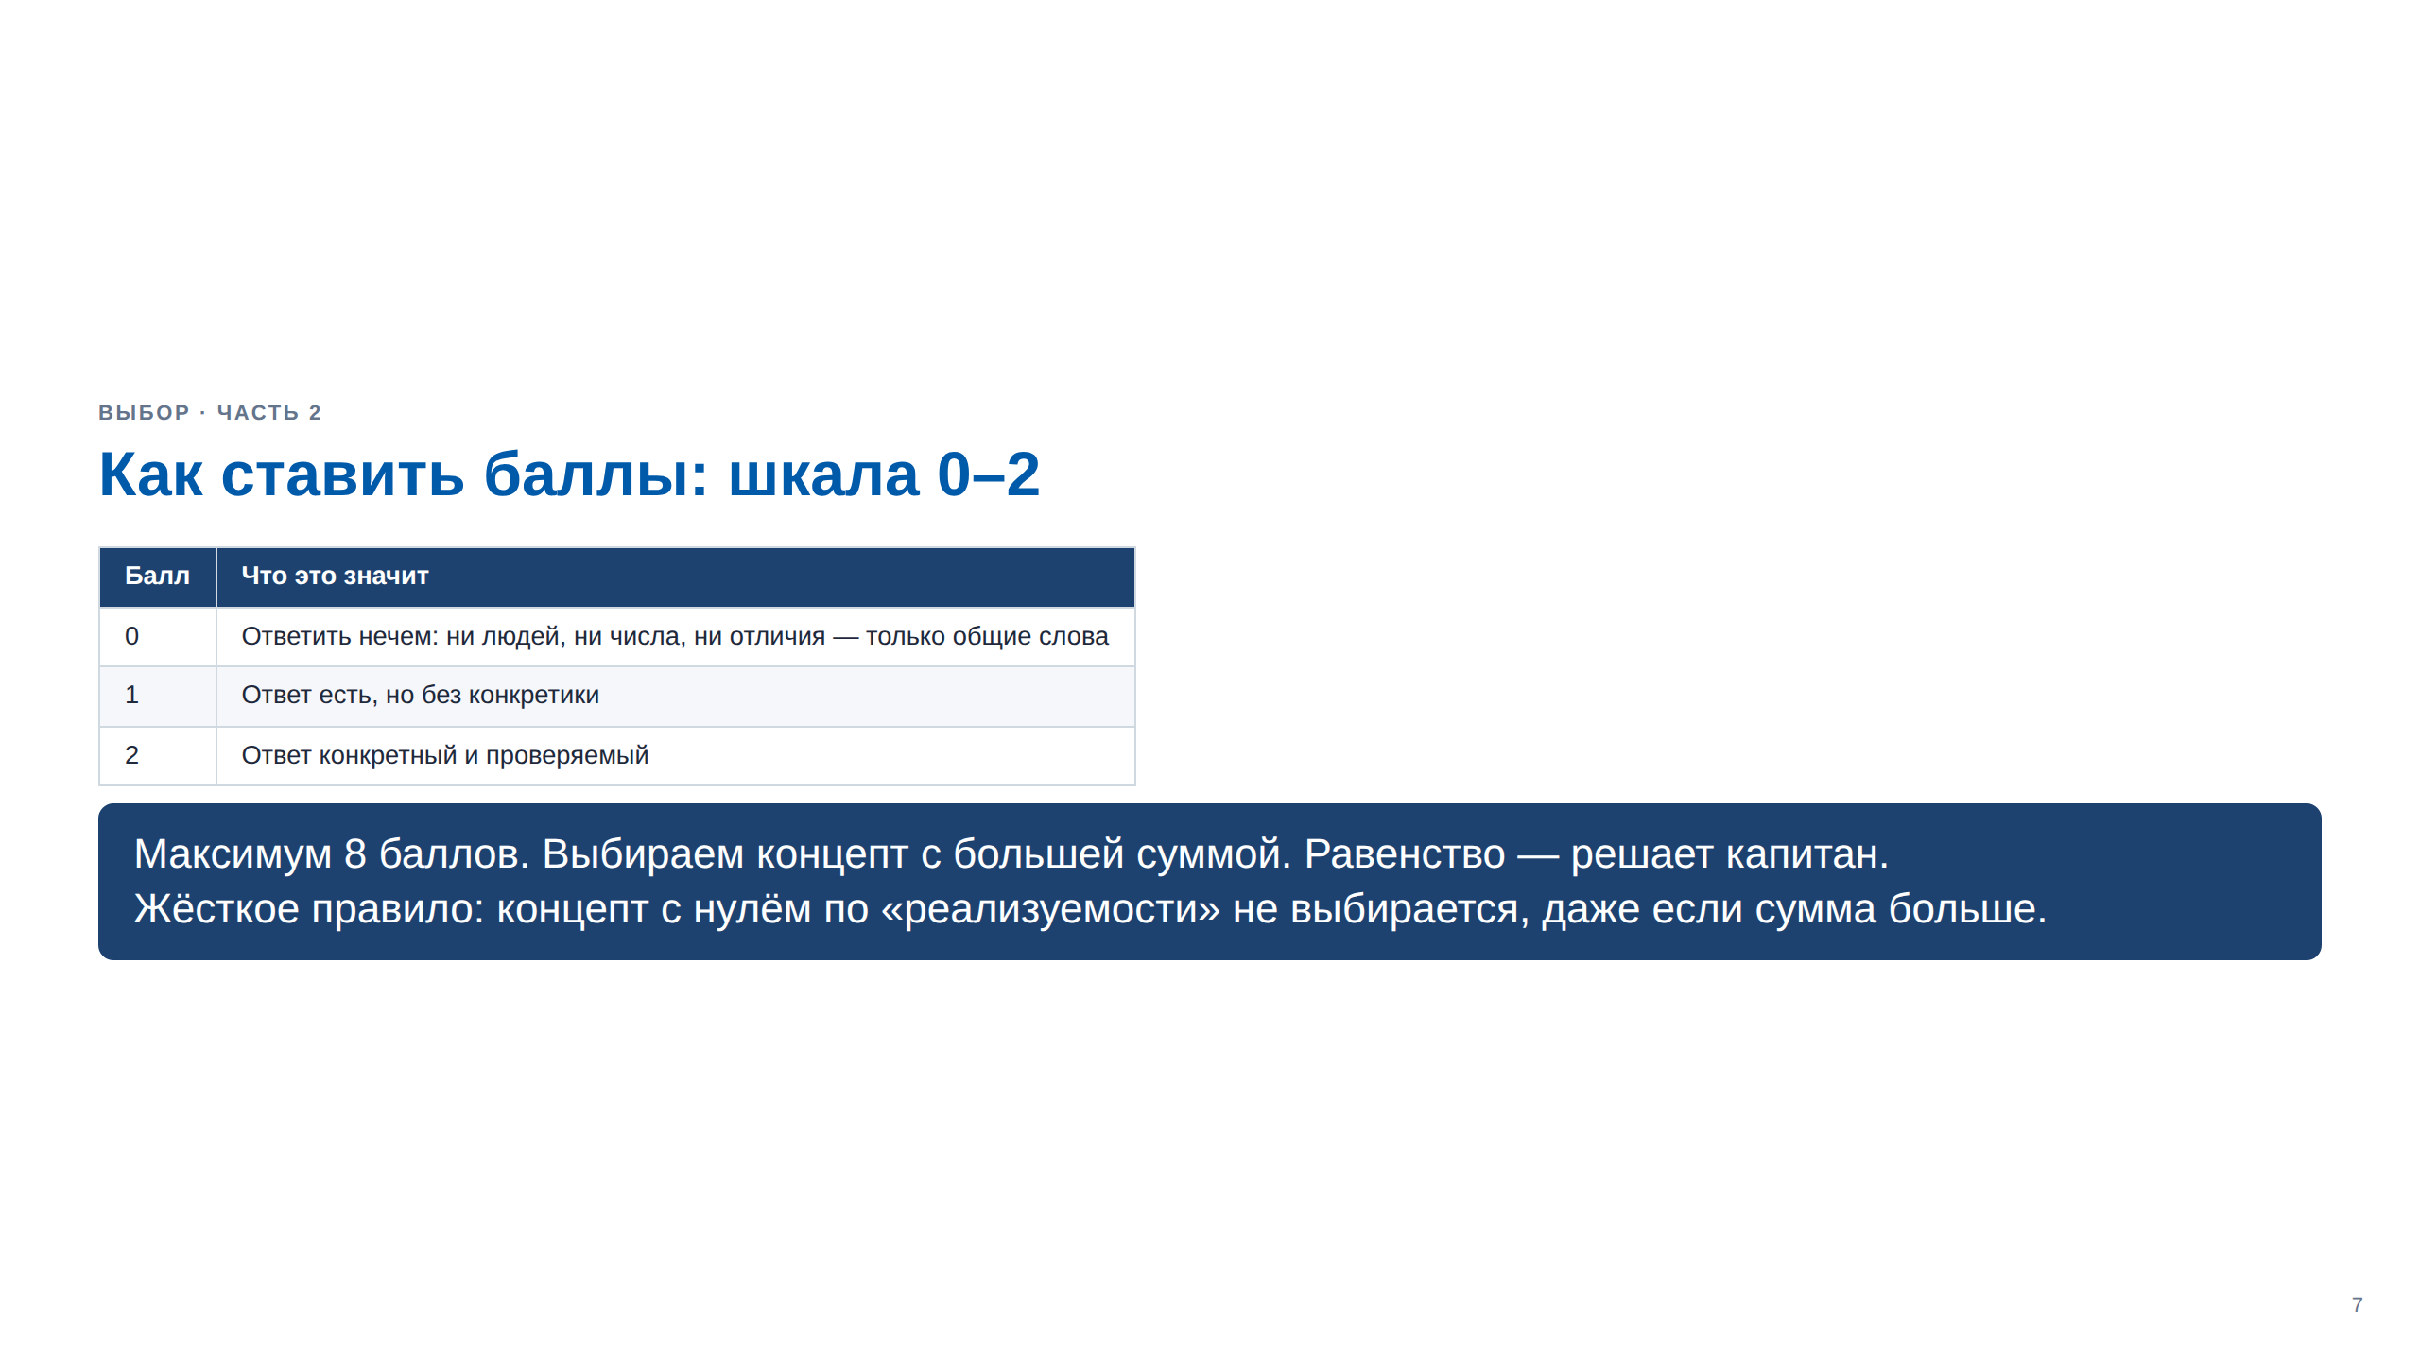

Slide 8
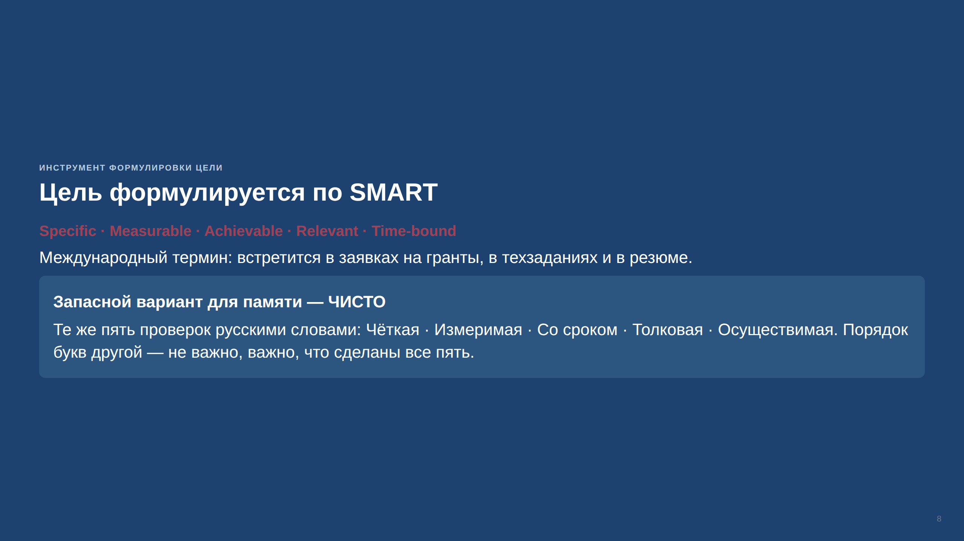

Slide 9
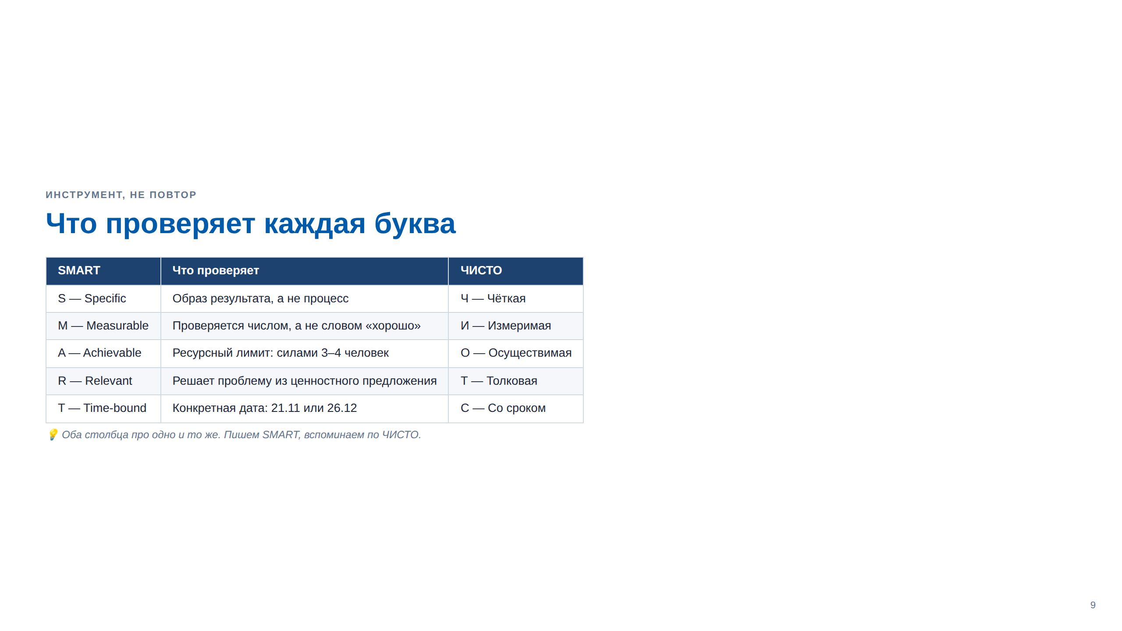

Slide 10
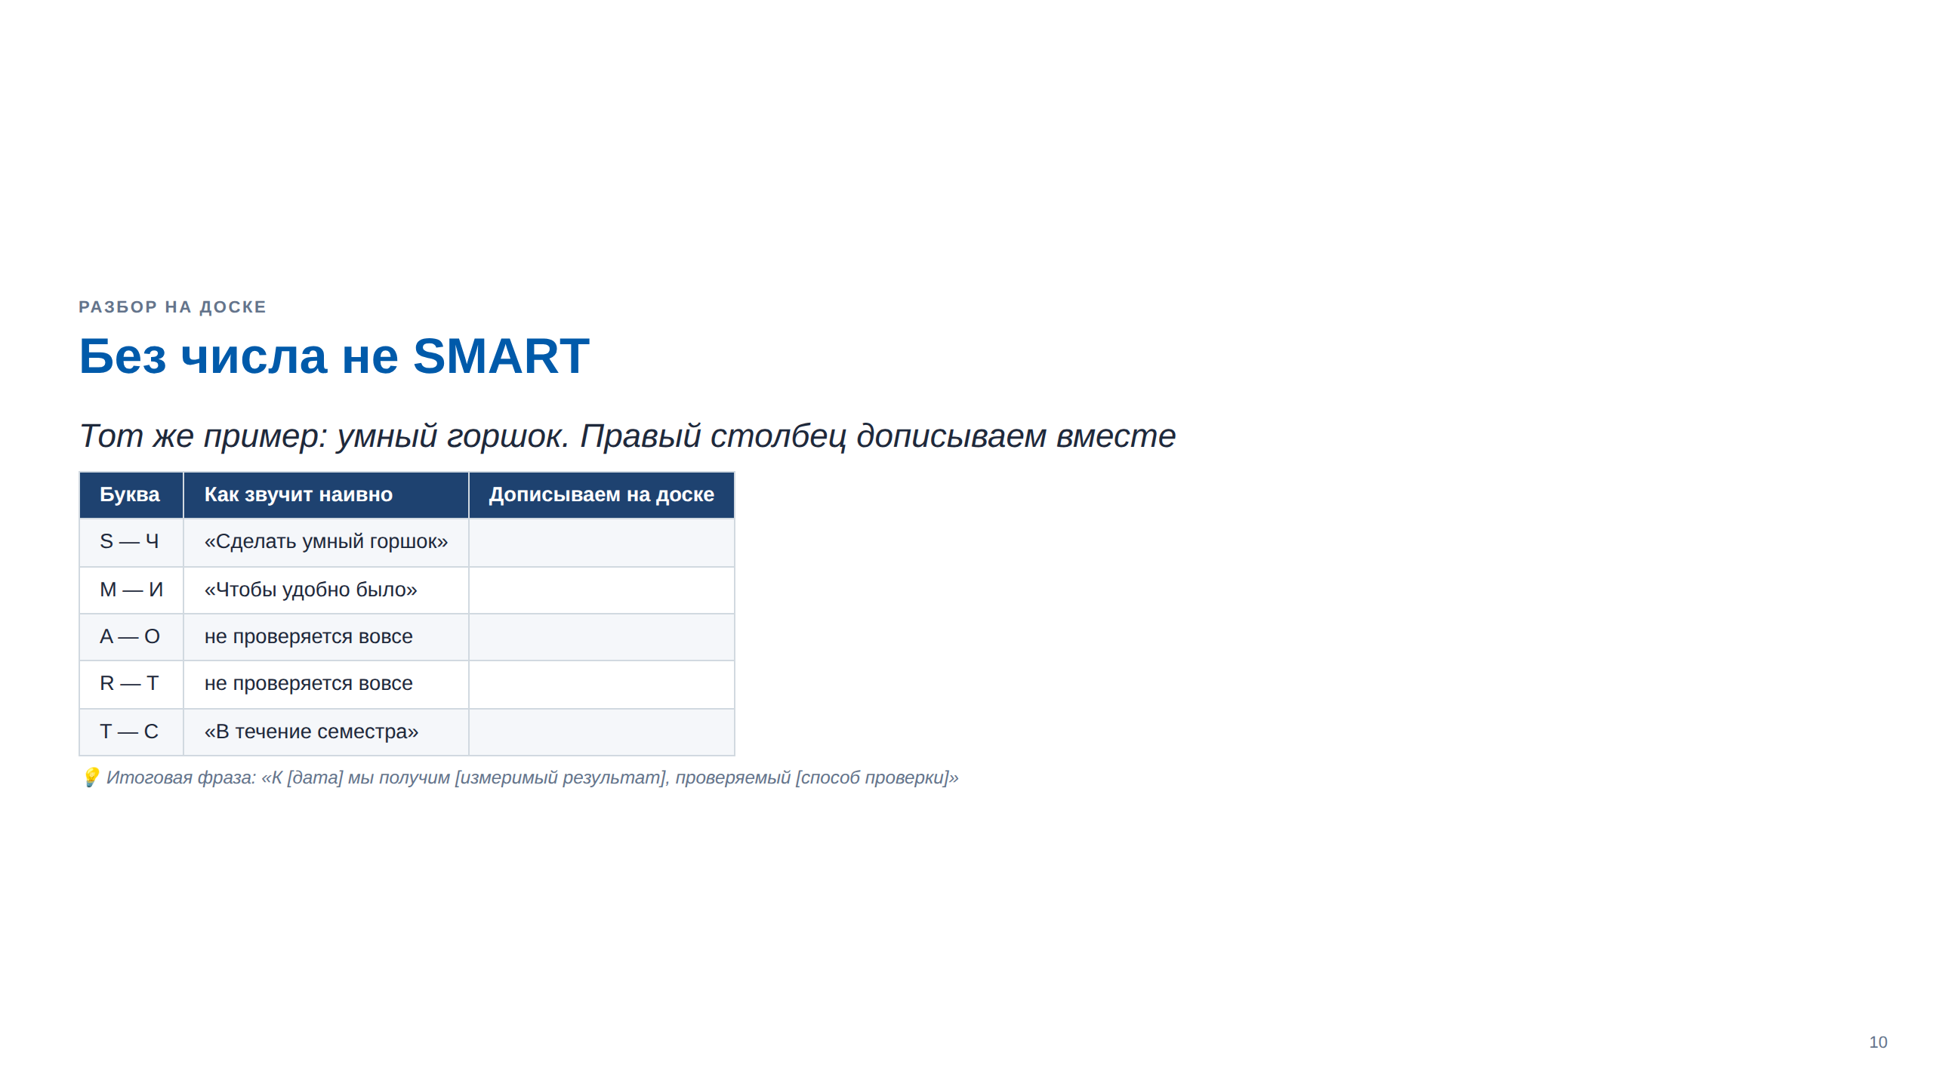
Notes:
Правый столбец пустой намеренно. На каждую строку — вопрос в зал. Число в букве M обязательно, даже приблизительное.

Slide 11
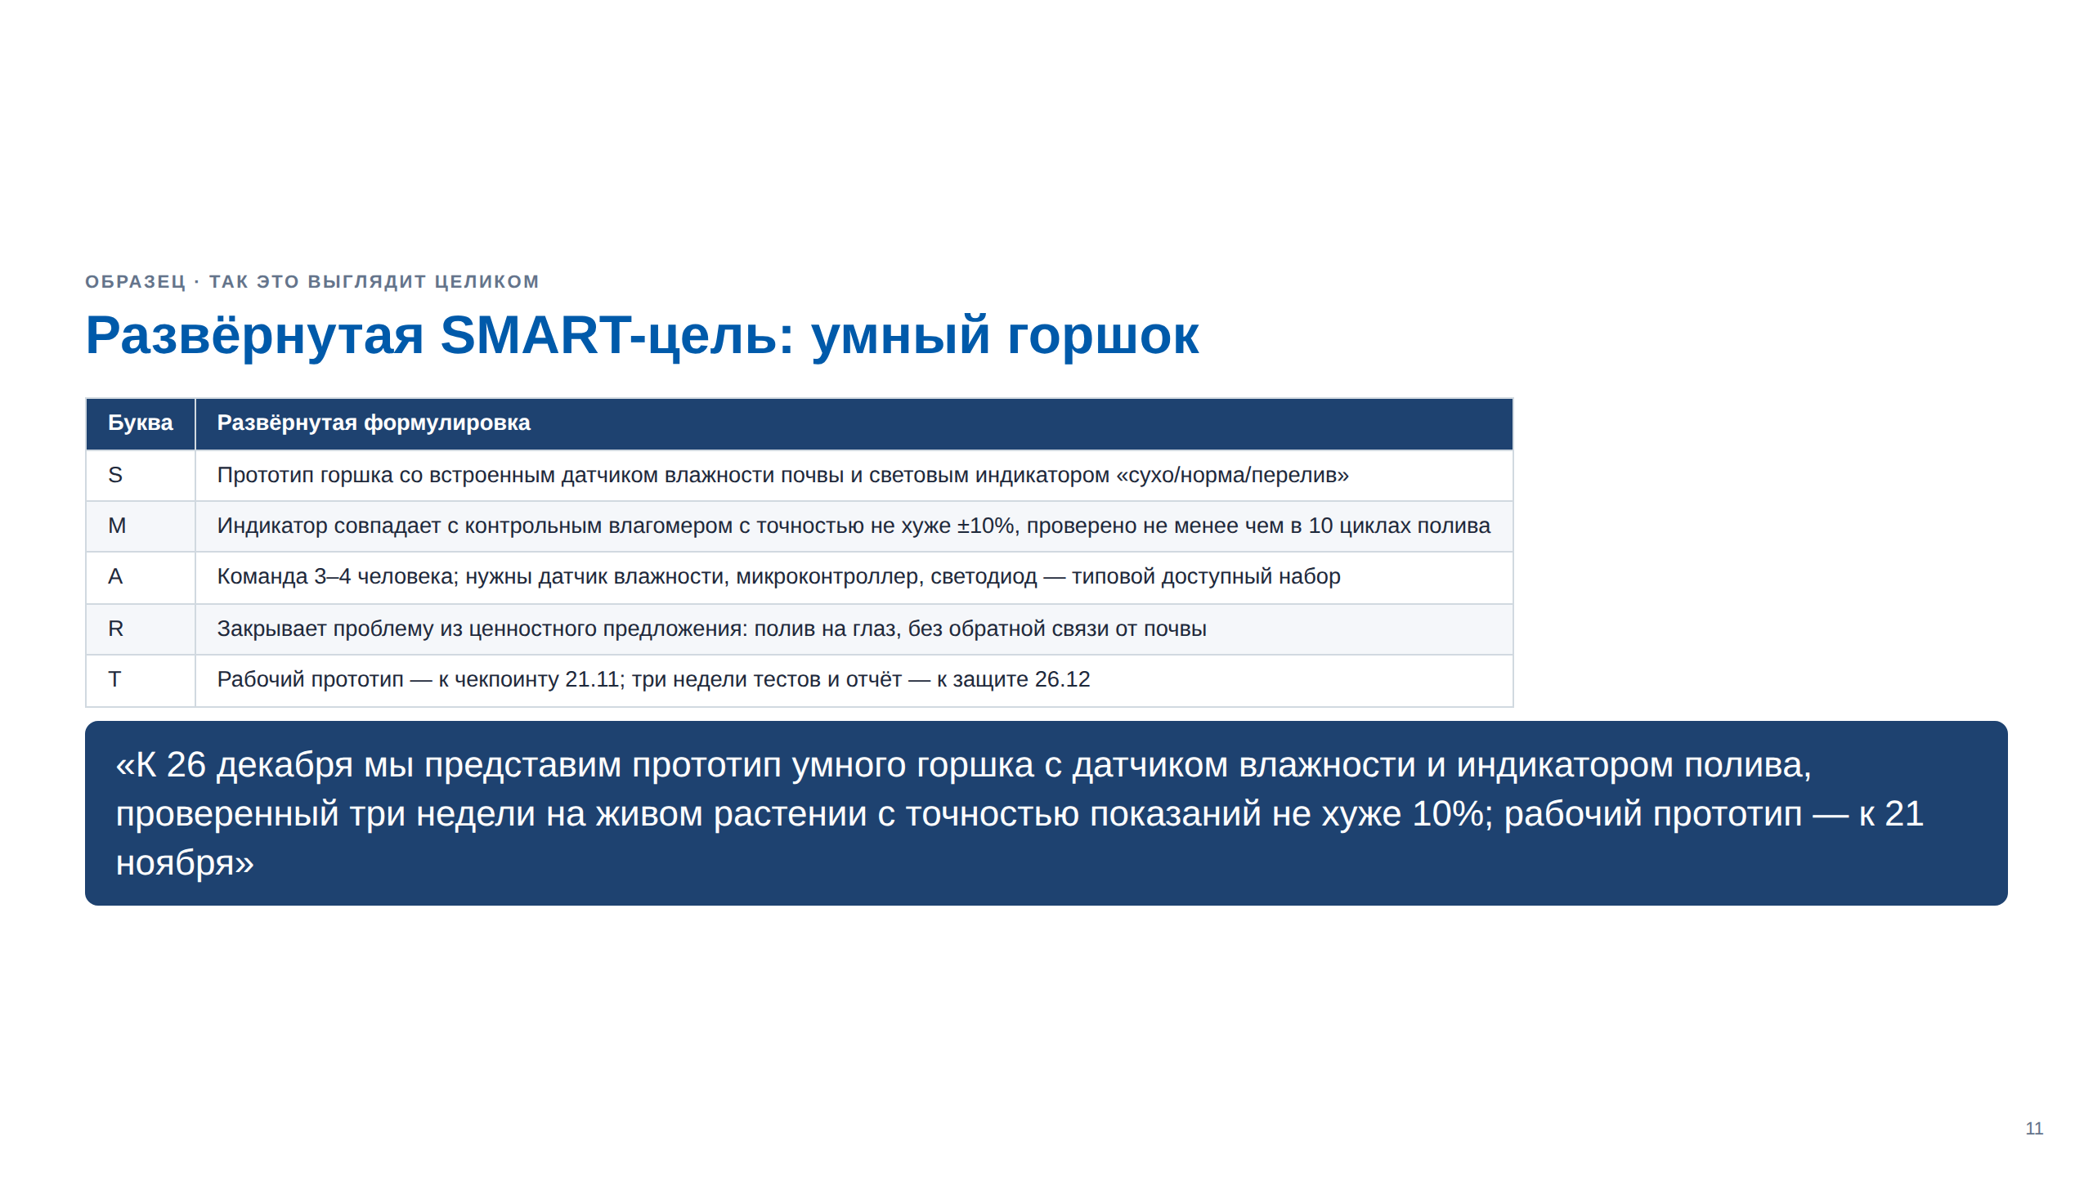
Notes:
Показывать только ПОСЛЕ разбора на доске — это сверка, а не подсказка.

Slide 12
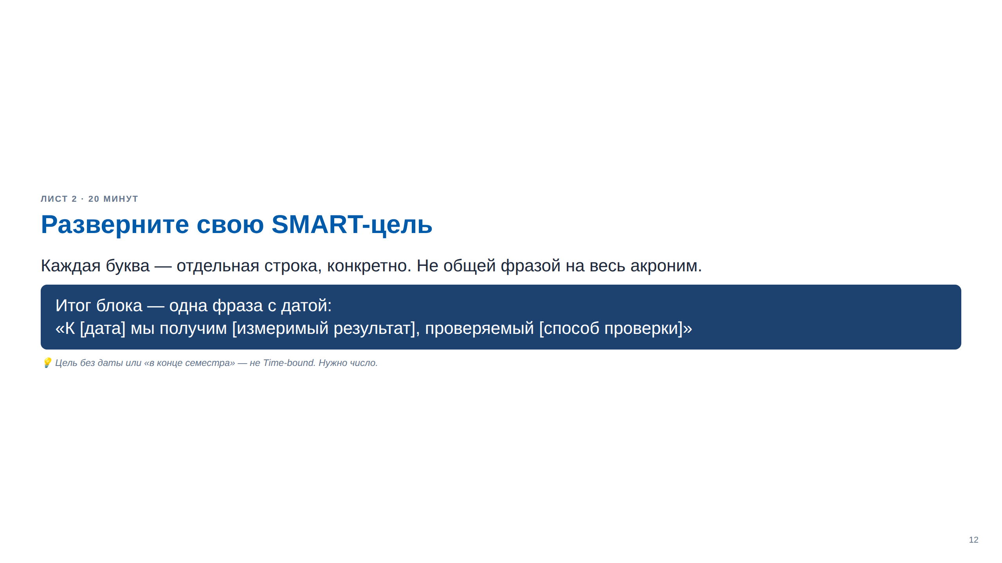
Notes:
Не сокращать. Единственный блок, дающий итоговый артефакт занятия.

Slide 13
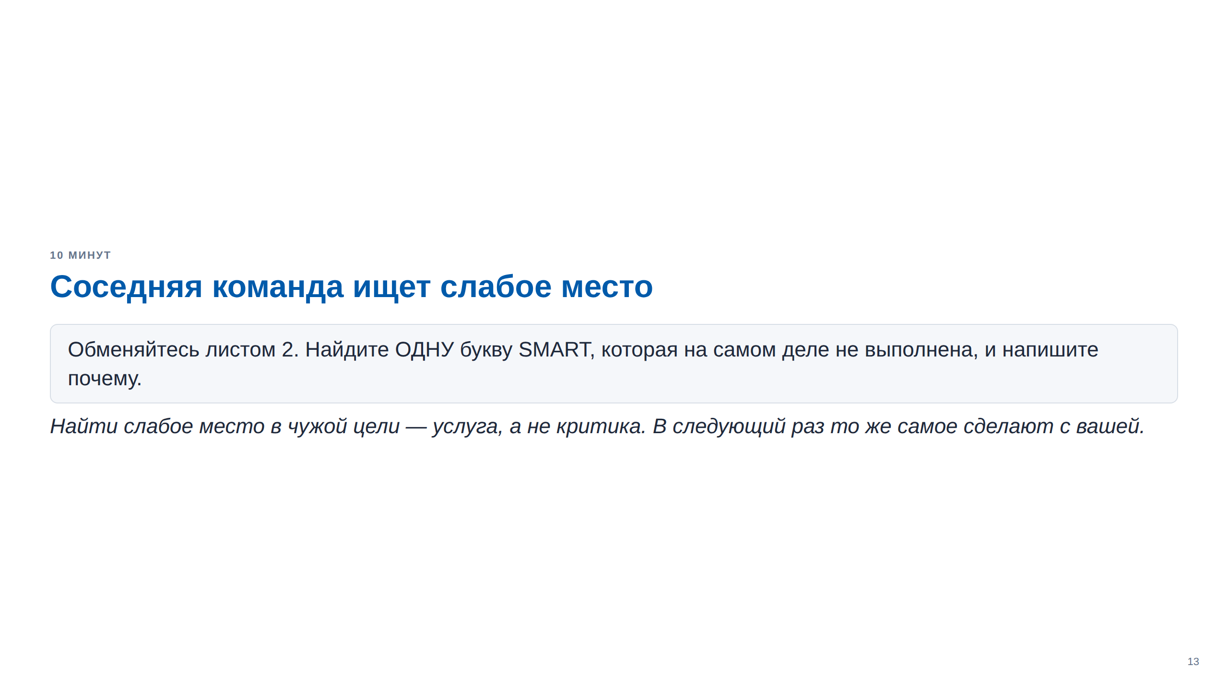
Notes:
Пять минут на поиск, пять на устный разбор в паре.

Slide 14
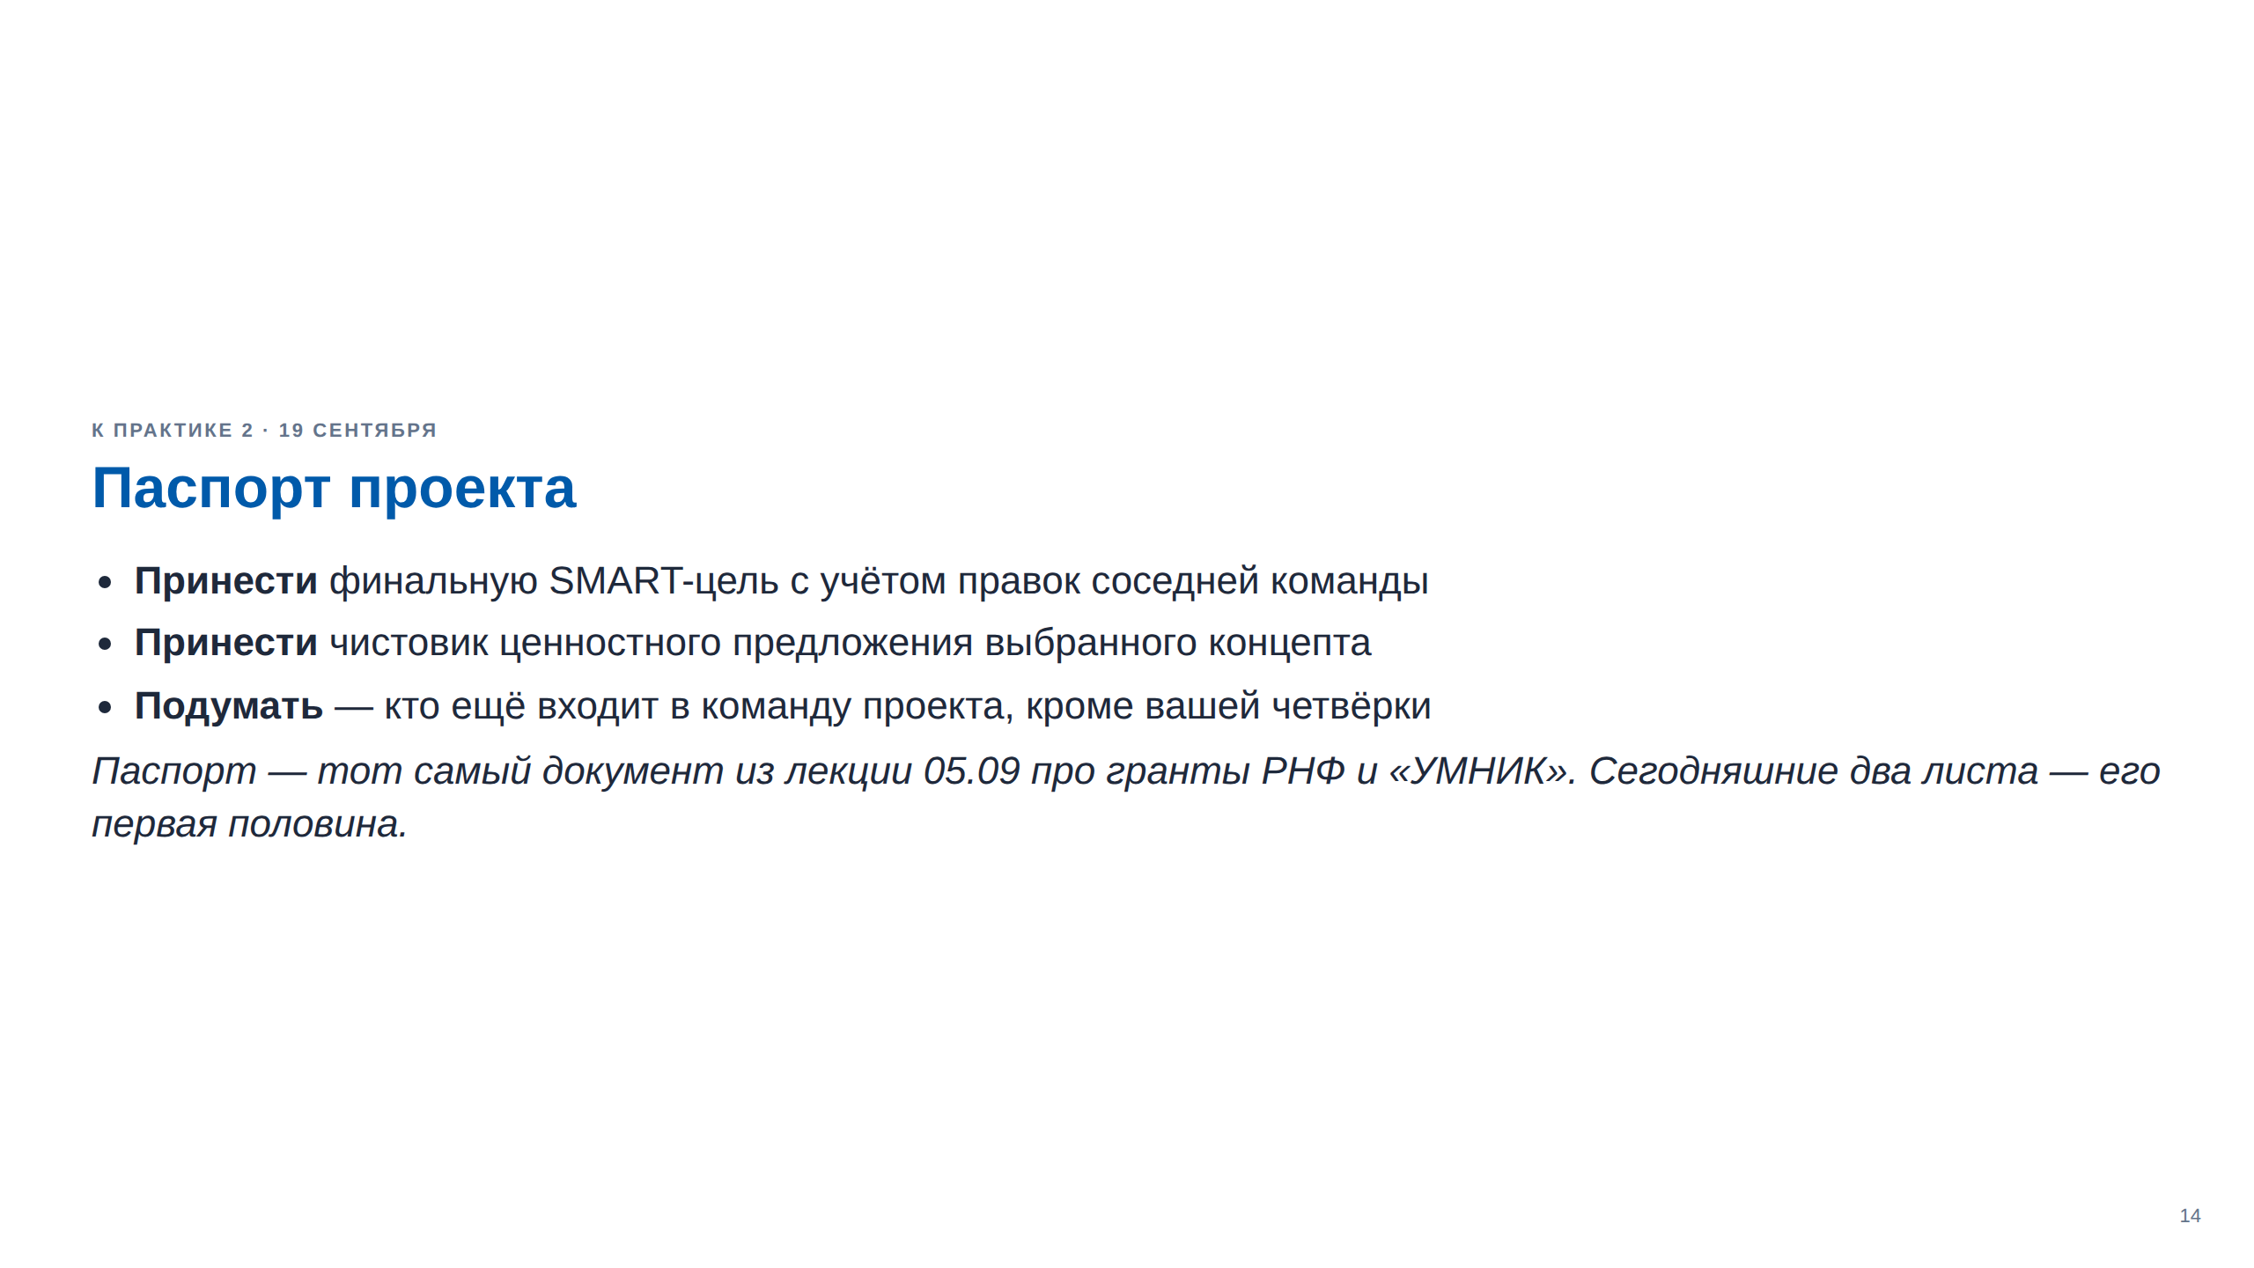
Notes:
Продиктовать и убедиться, что записали.

